Slide 1


Молодёжь и общество: ценностные ориентиры и кризисы
Ромащенко Кирилл Сергеевич - заместитель председателя комиссии по делам молодежи, развитию добровольчества и волонтерства Общественной палаты

Slide 2

Итоги года деятельности комиссии
Межкомиссионное выездное заседание комиссии по молодежной политике, добровольчеству и волонтерству и комиссии по развитию спорта и туризма
Направлено письмо в адрес губернатора Новосибирской области о необходимости приведении заработной платы сотрудников учреждений молодёжной политике в нормативное состояние
Форум органов молодёжного самоуправления
Объединили политически-активную молодёжь, молодёжь и сообщества ТОС
Адресная поддержка молодёжи, защита законных прав и интересов
7 обращений – 7 решено
Участие членов комиссии в имиджевых событиях, освещение деятельности комиссии
Узнаваемость комиссии

Slide 3

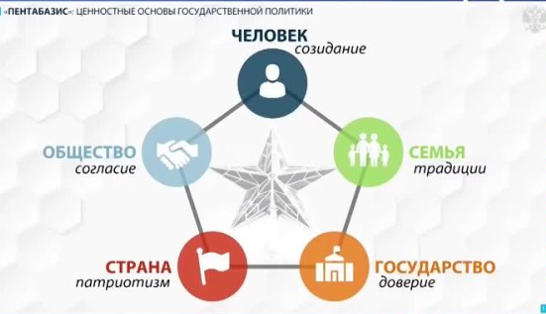
Ценностные ориентиры

Slide 4

Кризис смыслов

Slide 5
Задачи на 2024 год
Электоральная активность молодёжи – активное включение в голосование на выборах Президента Российской Федерации
Создание общественного совета при департамента молодёжной политике Новосибирской области – рейтинг ОС
Всемирный фестиваль молодёжи 2024 года
Защита, восстановление прав и свобод молодёжи
Состав конкурсной комиссии и Положение о конкурсной комиссии по формированию 1/4 состава общественного совета утверждается приказом исполнительного органа власти.
Формирование 3/4 состава общественного совета осуществляется советом Общественной палаты Новосибирской области в соответствии с Регламентом Общественной палаты Новосибирской области.

Slide 6
Спасибо за внимание!
Общественная палата Новосибирской области

